Slide 1
第三章 联合分布
§1 引言：联合累积分布函数
§2 (二维)离散随机变量
§3 (二维)连续随机变量
§4 独立随机变量
§5 条件分布
§6 联合分布随机变量函数
§7 极值和顺序统计量

Slide 2
回顾事件的独立性
相互独立
之间没有任何关系
问
怎样定义 之间的独立性
？
分析
若 相互“独立”,从直观上看 取
任何值之间应是没有任何关系的
,即
应相互独立，即

Slide 3
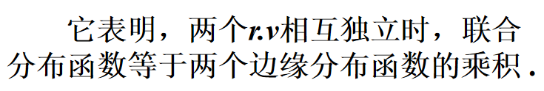
定义
设
若
有
即
则称 相互独立.

Slide 4
设 相互独立
有
相互独立.
r.v独立性的直观意义
的取值与 的取值是相互独立、互不相干的.

Slide 5
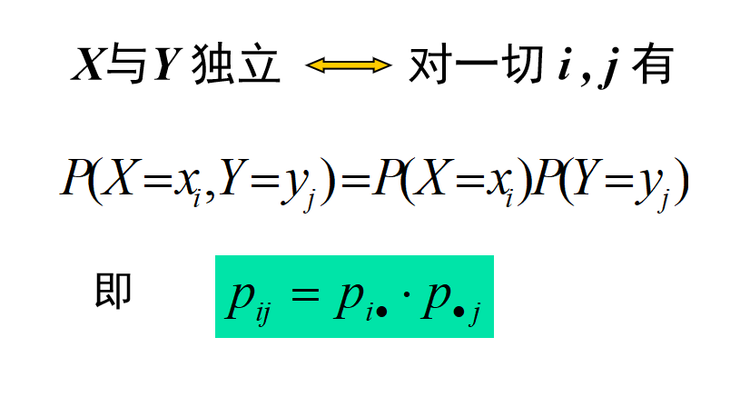
(一)
二维离散型
r.v
的独立性
设 的频率函数为
则 相互独立等价于 有

Slide 6
(一)
二维离散型
r.v
的独立性
甲袋中有3个红球, 2个白球;乙袋中有4个红球, 5个白球.从甲、乙两袋中各任取两球，记 分别表示取到白球的个数，问 是否独立？
例
由于从两袋中取球是相互独立的过程，所以
的取值是相互独立、互不相干的，故 相互独立.
分析
判断r.v的独立性的方法
①
按定义判断
②
从直观背景判断

Slide 7
设 从 四个数中等可能取值,又设
从 中等可能取值.问 是否独立？
例
解
由§2例 的频率函数及边际频率函数为
不独立.
从直观上看，X,Y也不独立

Slide 8
设 的频率函数为
例
应满足什么条件？ 若 独立,求 .
①
②
解
①
②
若 相互独立,则
解得 或 ； 或
Notes:
这里有更简单的做法：两行成比例！！也是由独立性得到的

Slide 9
(二)
二维连续型
r.v
的独立性
设 为连续型r.v，且
若 相互独立，则
从而在
的连续点处有
即有
相互独立
Notes:
允许在一个面积为0的区域内（如一条直线上）不相等，并不会影响积分值。

Slide 10
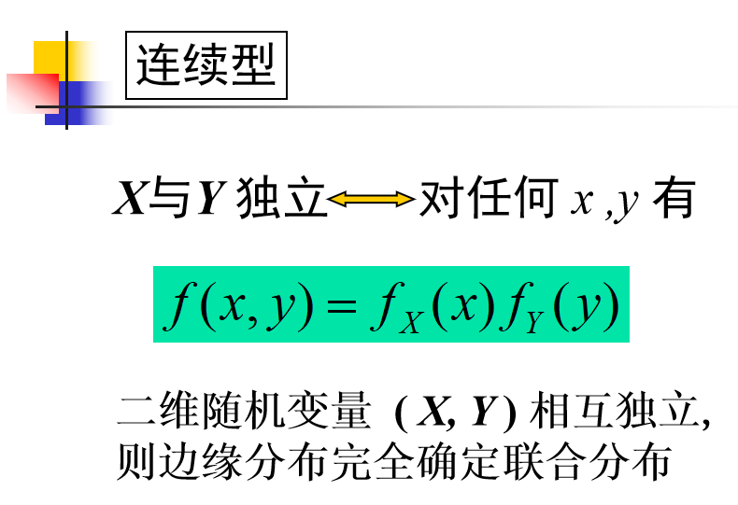

Slide 11
例
设 服从正方形 S 上的均匀分布, 其中
*
则
S
易知
独立.
现考虑将 S 旋转45º, 正方形 → 菱形.
则
不再是均匀分布密度.
也不再独立.
(如：
且这样的点很多)
Notes:
教材上有错误

Slide 12
例
设 的密度函数为
其它
问 是否独立？
的边际密度分别为
解
相互独立.
是否为密度？
问
题
若 的密度函数能分解为
其中
问 是否独立
？

Slide 13
补充例子
若(X,Y)的概率密度为
密度函数形式可分离,
但支撑区域不可分离.
情况又怎样？
解
0<x<1
0<y<1
由于存在面积不为0的区域，
故 X 和 Y 不独立 .

Slide 14
例
(Farlie-Morgenstern族)
设 F(x)和G(y) 都是一维连续型分布函数,可以证明,
对于任意的 α, 只要满足 |α|≤1, 就有
是二元连续型分布函数.
可见, 仅当α = 0 时, X 和 Y 才是独立的, 此时
分解成了边际分布 F(x)和G(y) 的乘积.

Slide 15
在某一分钟内，信号进入收信机是等可能的.若收到两个互相独立的信号的时间间隔小于0.5秒,则信号将相互产生干扰，求两信号相互干扰的概率.
例
解
设两信号进入收信机时间分别为 (分钟)
,则
独立,故联合密度为
其它
故两信号互相干扰的概率为

Slide 16
回忆：
二维正态分布
密度函数为
其中各参数满足
重要结论
问
参数 与独立性有什么关系？

Slide 17
定理
设
则
相互独立
证
若 相互独立,则
,即
令
则有
若 显然
即 相互独立.

Slide 18
(三)
n
维
r.v
的边际分布、独立性
设 维
的分布函数
一维边际分布
的分布函数
二维边际分布
的联合分布是
类似可定义三维、四维等高维边际分布
的联合分布是

Slide 19
随机向量的独立性
若有
则称 相互独立.
设
若有
则称
相互独立.
从直观上看：
随机向量的独立性是指各随机向量
的取值是相互独立、互不相干的
Notes:
问：在多个事件的独立性的描述中，需要$2^{n}−n−1$个式子
而多维r.v.的独立性事实上只需要一个式子描述即可。Why？其实这个式子是很强的，包含了很多其他的式子（比如，若需要两两独立，只要把需要的变量保留，其它的趋向于正无穷即可）

Slide 20
定理
设
相互独立,则
①
相互独立
设 分别是m元和n元的连续函数,则
②
相互独立.
两堆独立的数据
数据处理
数据处理
处理后的数据仍是独立的

Slide 21
设在 内部任取一点 在底边 上任取一点 求直线 与线段 相交的概率.
例
解
建立坐标系如图.
依题意,点 服从 上的均匀分布,点 服从区间
,其概率密度分别为
上的均匀分布
其它
其它
因为点 与点 相互独立,故联合概率密度为
问
直线 与线段 相交等价于什么？
Notes:
主要的方向：引入r.v的方法！
引入之后，最主要的手段应该依赖于两点：1、联合密度；2、把“相交”的条件用r.v表示出来
做到这两点之后，就好办了，因为我们知道，概率等于密度在区域上的积分

Slide 22
设在 内部任取一点 在底边 上任取一点 求直线 与线段 相交的概率.
例
解
建立坐标系如图.
直线 与线段 相交的概率为
面积

Slide 23
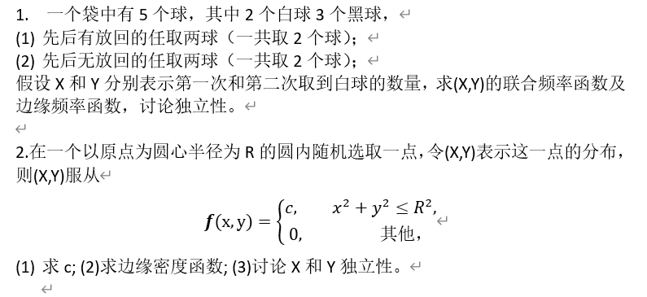
课后作业
P77: 19、补充题
1

